Slide 1
Методическое объединение учителей математики, информатики и физики
2021

Slide 2

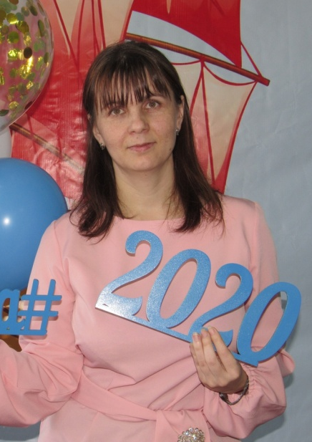
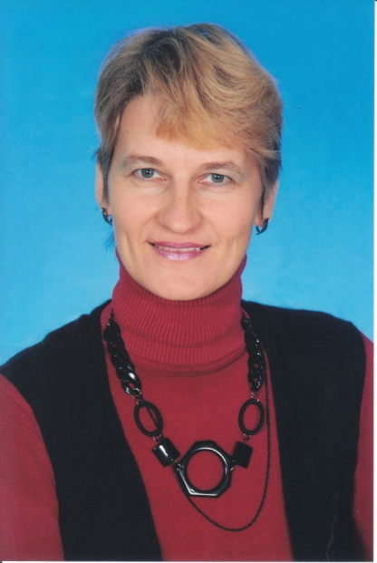
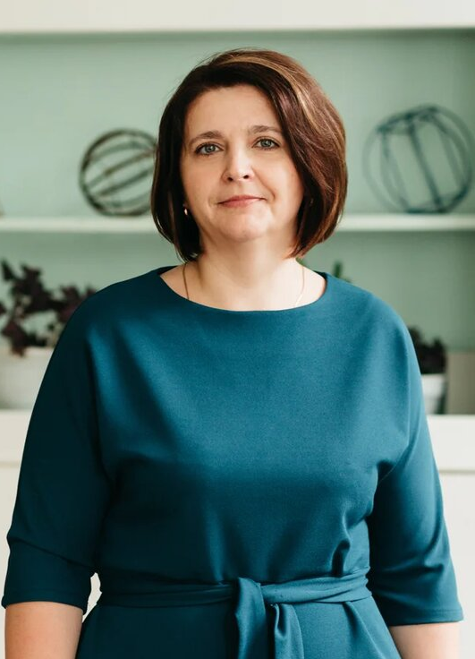
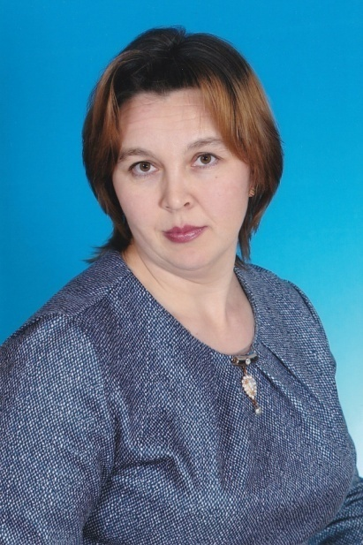
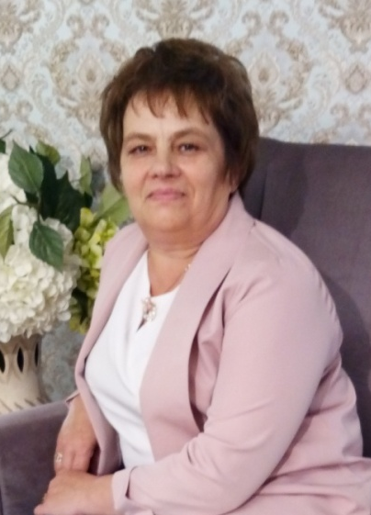
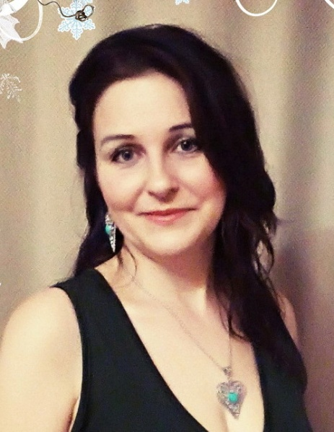
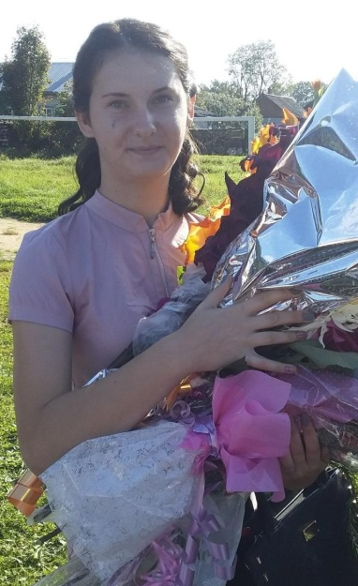
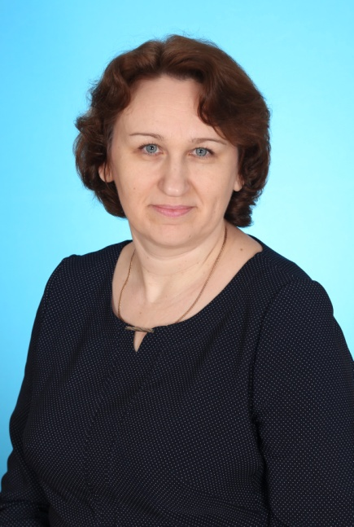
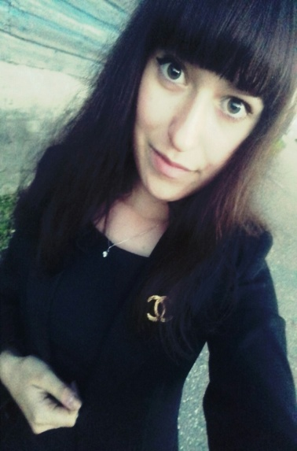
Наше
методическое объединение

Slide 3
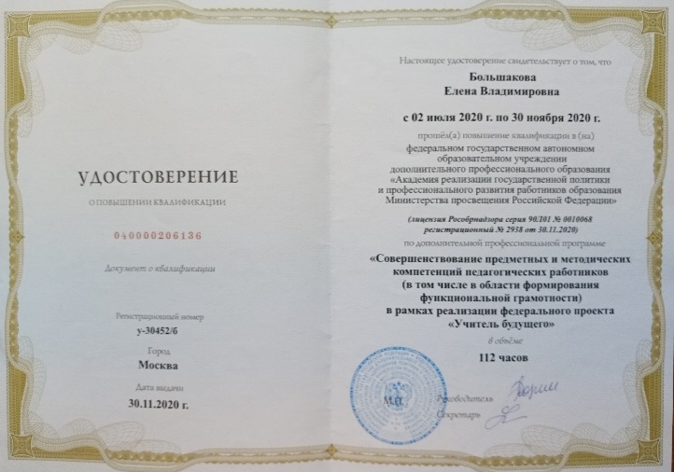
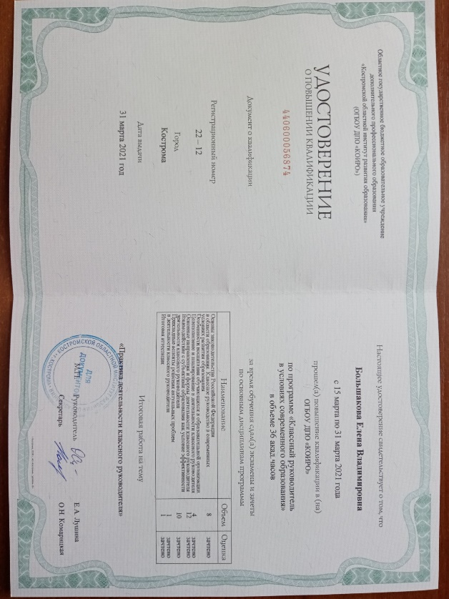
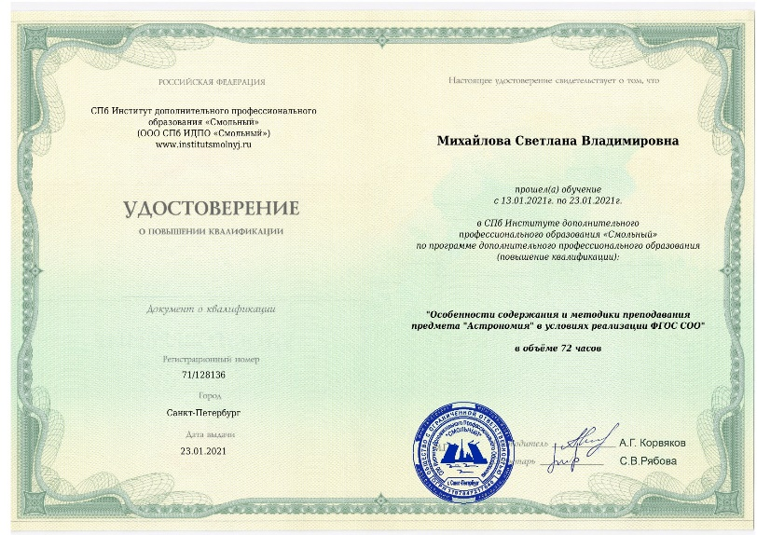
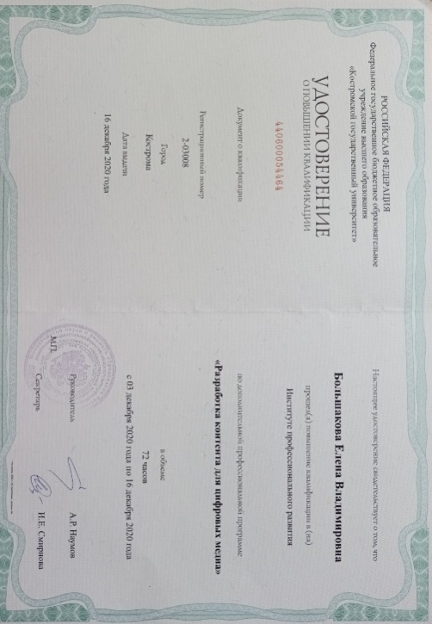
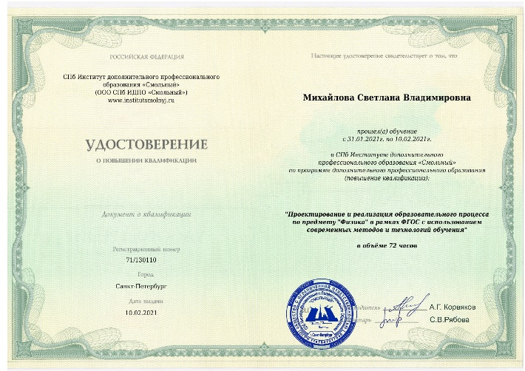
Курсы повышения квалификации
2020-2021 уч. год
Большакова Е. В., Варешина Е. А.,
Груздева С. А., Страхова Н.В. , Румянцева Н. А., Михайлова С.В. и Смирнова С.Б.

Slide 4
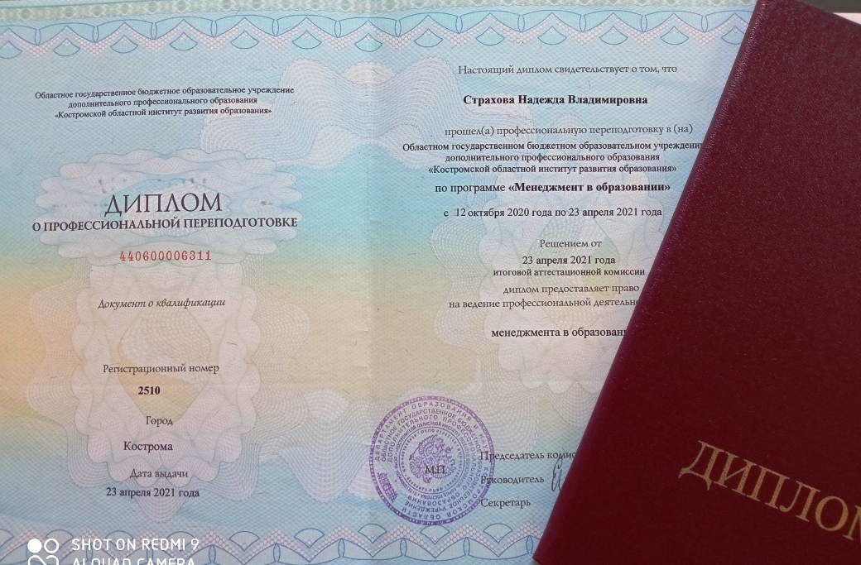
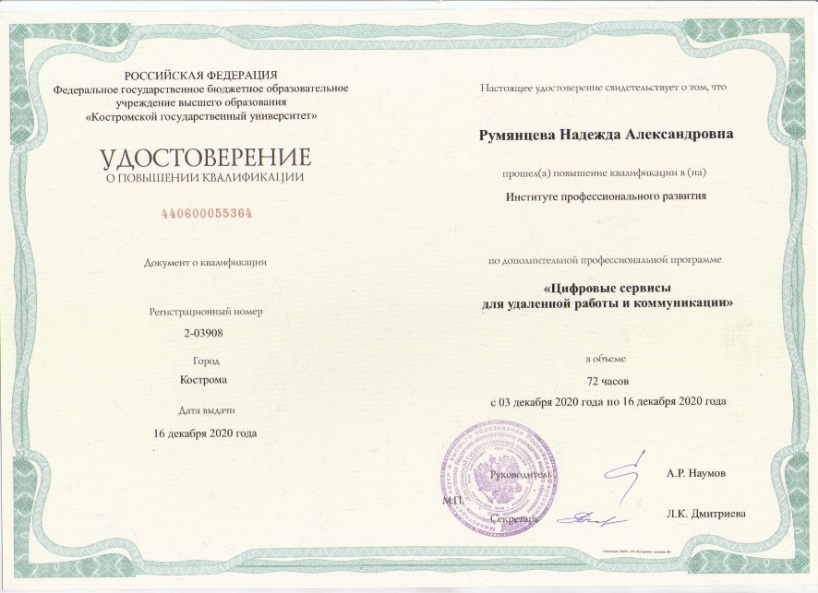
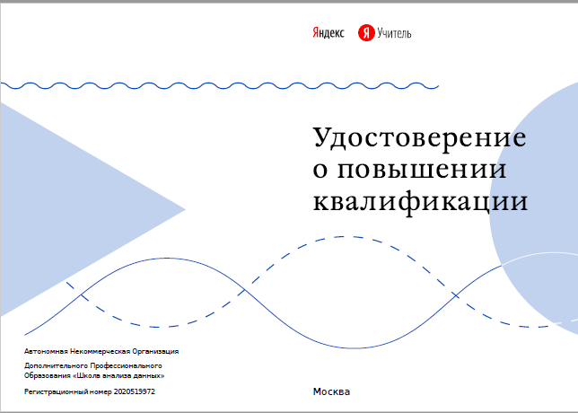
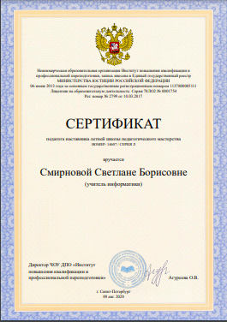
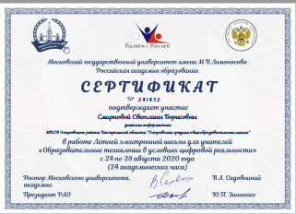
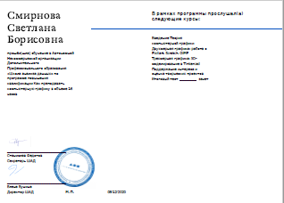
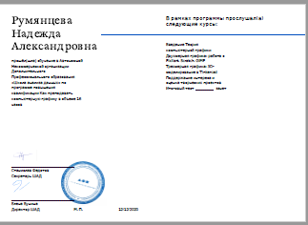
Профессиональный уровень повышаем
Курсы ПК посещаем
Чтоб работа была интересней
А результат гораздо успешней

Slide 5
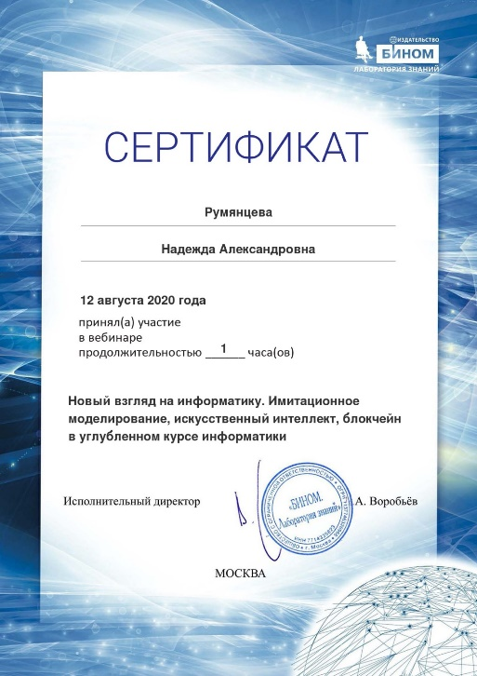
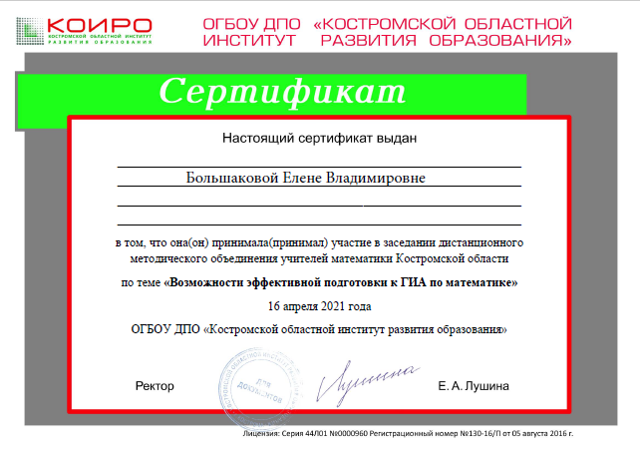
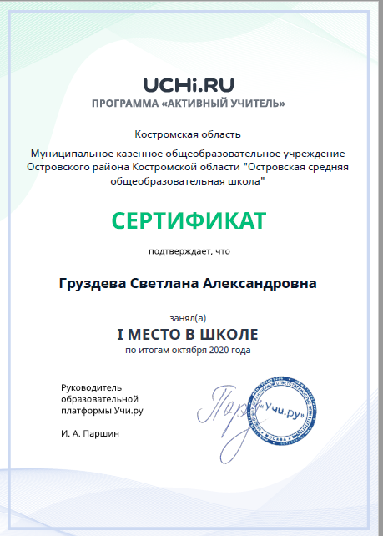
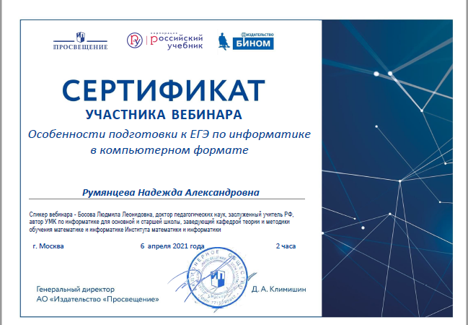

Семинары, вебинары, ДМО

Slide 6
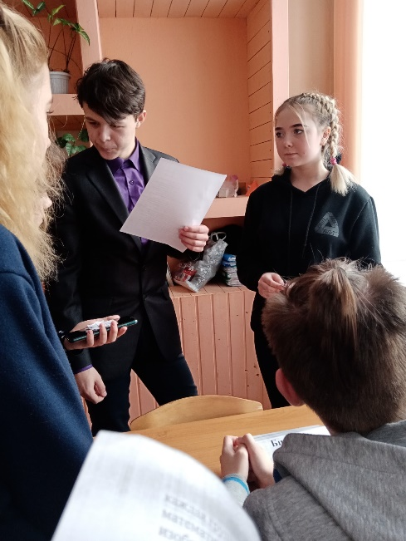
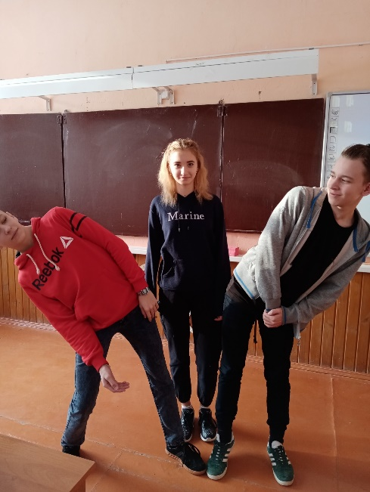
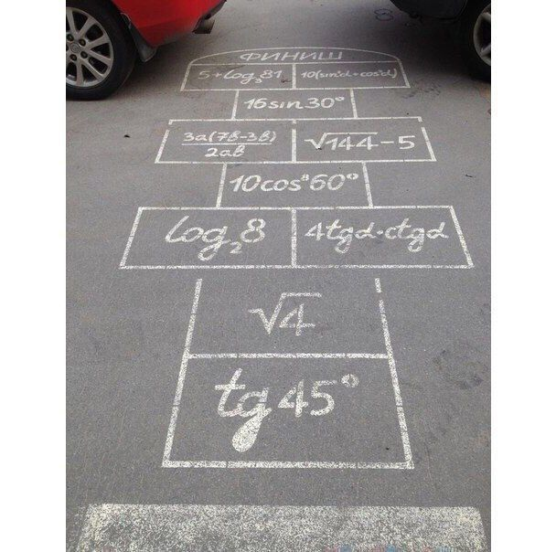
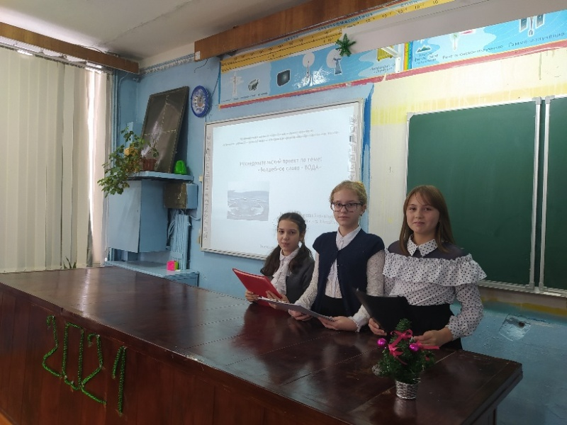
День науки–
нет предела фантазии
Проводим конкурсы, необычные уроки, игры разнообразные

Slide 7

Всероссийская олимпиада школьников 2020-2021 учебный год
В школьном этапе по математике приняли участие 84 обучающихся 5-11 классов, из них победителей и призеров 29 человек,
по физике- 42 обучающихся, из них 9 победителей и призеров, 7 участников олимпиады по астрономии,
по информатике -35 человек, из них 2 победителя и 11 призёров
Победители и призеры муниципального этапа
математика
физика
Тигилаури Елизавета 8б
(Груздева С.А.)
Котов Кирилл 7а
Большаков Артем 7в
(Страхова Н.В.)
Мухачев
Степан 10а
(Михайлова С.В.)

Slide 8






Познавательные ИГРЫ, КОНКУРСЫ
Каждый год дети в них играют,
логику, мышление развивают

Slide 9

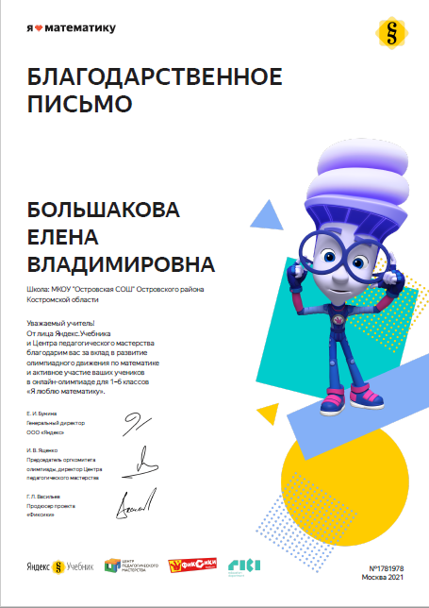
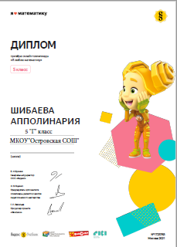
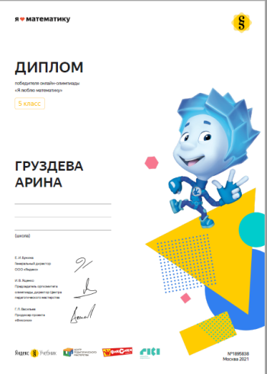

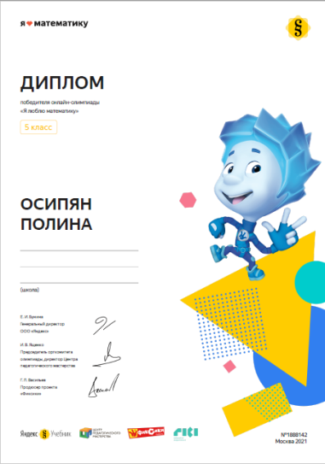
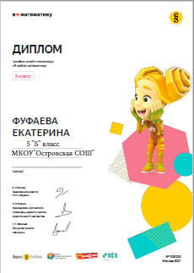

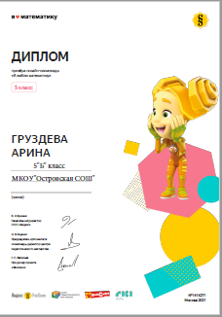
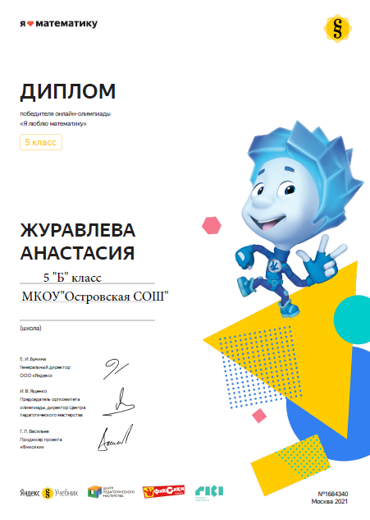

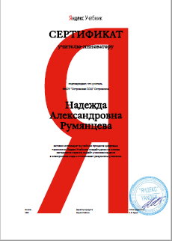
ИННОВАЦИОННАЯ
ДЕЯТЕЛЬНОСТЬ
Работают на образовательной платформе Учи.ру и Яндекс-учебник
Груздева С.А., Румянцева Н.А., Смирнова С.Б., Большакова Е.В.

Slide 10
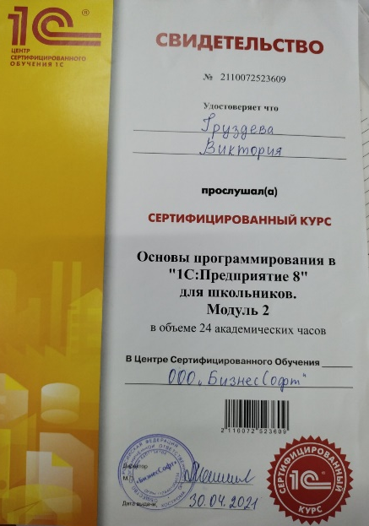
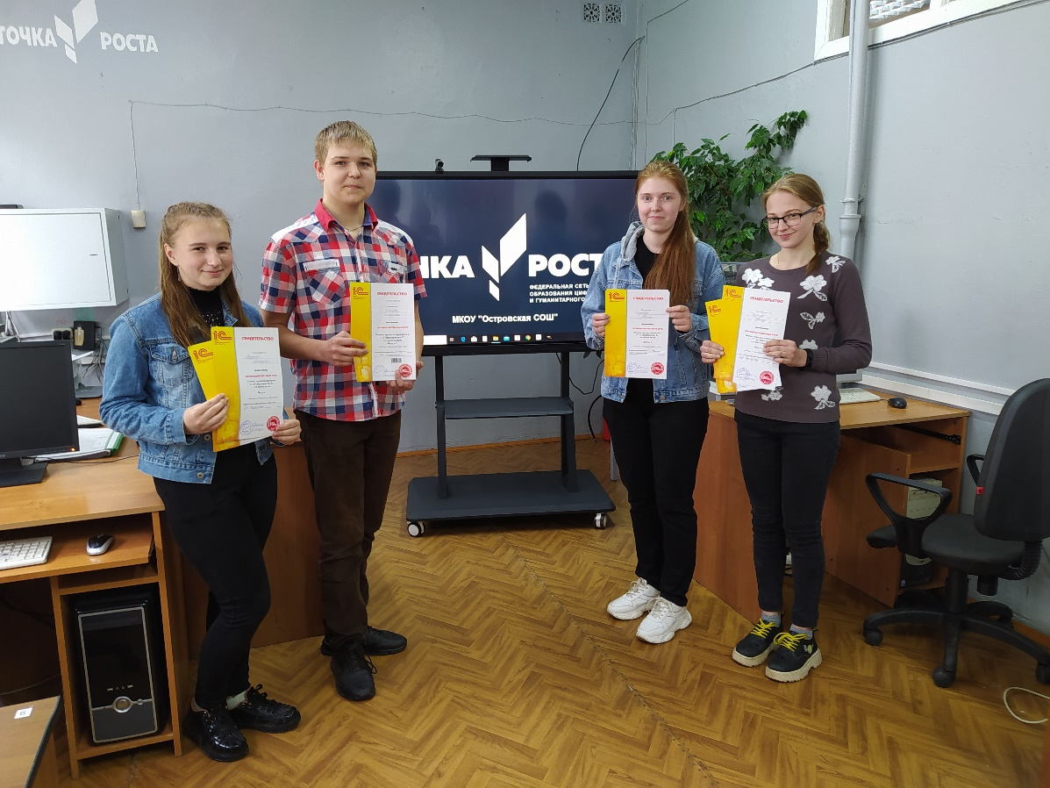
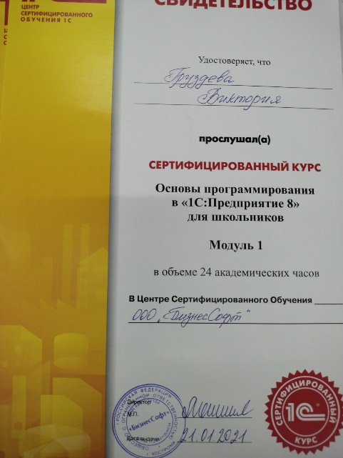
4 учащихся нашей школы прошли обучение на курсе Основы программирования «1С:предприятие 8»

Slide 11

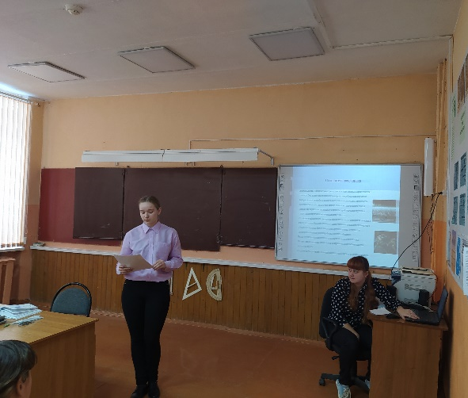
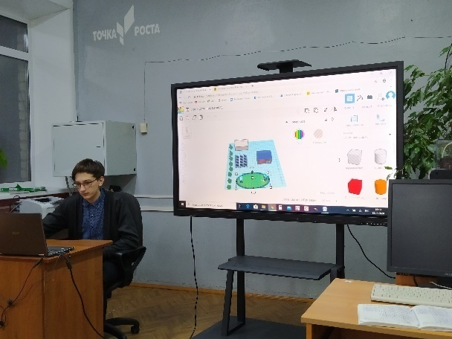
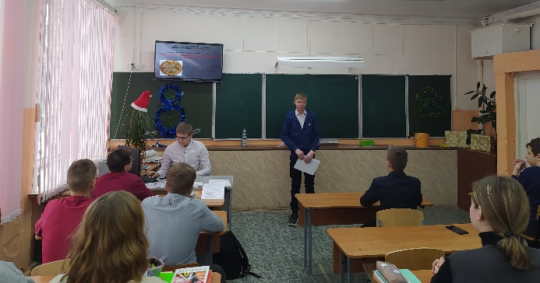
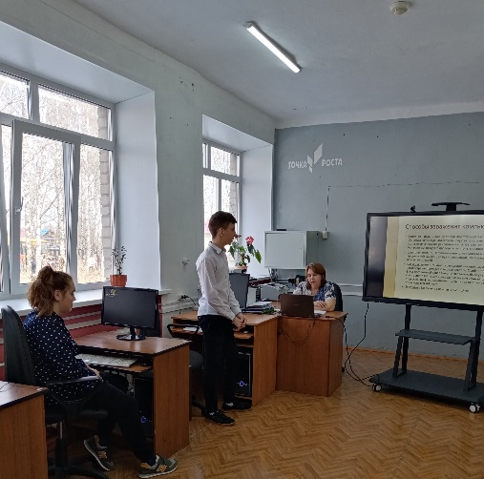
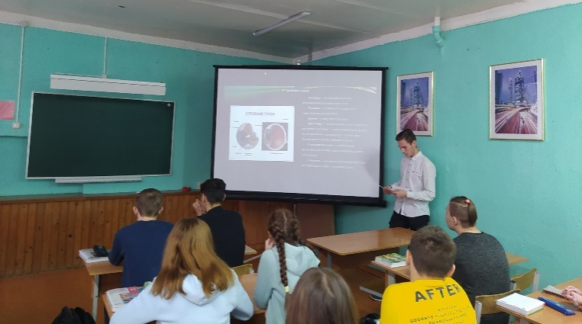
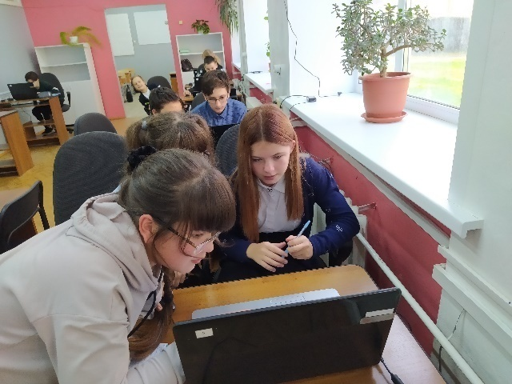
В школе проекты создаем
Наши ученики легки на подъем
Потому что всегда новое открываем
А потом окружающих удивляем

Slide 12

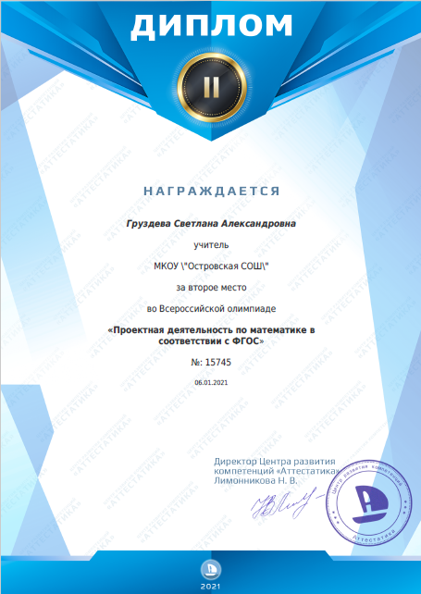
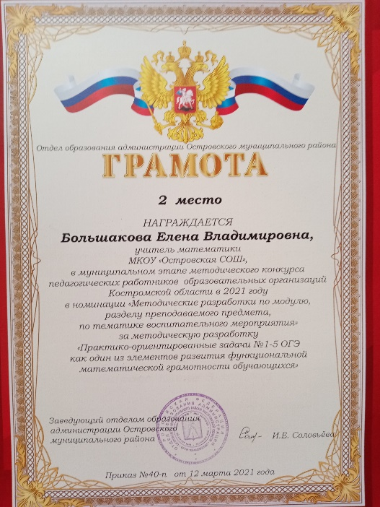
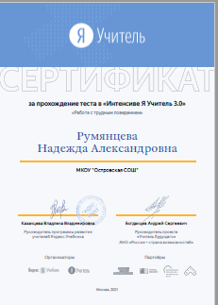
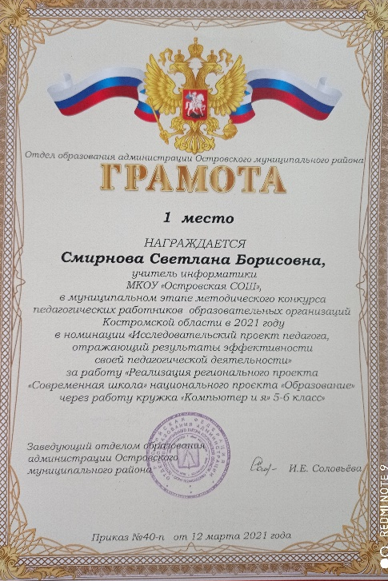
В методических конкурсах
участие принимаем
Обменяться опытом
это позволяет
Кругозор расширяем,
престиж школы повышаем
Большакова Е. В.
Смирнова С. Б.

Slide 13






Кому сказать , что мы переживаем ЕГЭ,ОГЭ И ГВЭ…
И только дети наши понимают, что с ними мы во всём, всегда, везде

Slide 14






Алгебра, геометрия много времени занимает
Преподавание не мало сил отнимает
Но математики, физики не расслабляются
У них второе дыхание открывается
Благодаря хобби и увлечениям, происходит душевное обновление.

Slide 15





Внеклассная работа-это тоже перезарядка.
Даже в условиях ограничений -через окна с праздниками поздравляем, через видео –выпускников встречаем)
Классная работа!

Slide 16


